Slide 1
Cover Page Header
Cover Page Header
阿菲金安装验收标准
3.1真空系统安装
@阿菲金技术部

Slide 2
阿菲金安装验收标准——3.1 真空系统安装
3.1.1如果采用真空变频， 进线端进行系统接地
3.1.2如果采用真空变频， 进线端进行系统接地
该条目为选择项，如果真空控制系统采用变频系统，则选择1，没有变频系统，则选择0。
选择后，对应的评分条目得分项会自动变化。如下图示例：
3.1 | 真空系统安装
 | 无变频系统 |  | 选择 | 0
1 | 如果采用真空变频， 进线端进行系统接地 | 10 | 推荐 | 1 | 0
2 | 如果采用真空变频， 出线端进行系统接地 | 20 | 必须 | 1 | 0
3.1 | 真空系统安装
 | 有变频系统 |  | 选择 | 1
1 | 如果采用真空变频， 进线端进行系统接地 | 10 | 推荐 | 1 | 10
2 | 如果采用真空变频， 出线端进行系统接地 | 20 | 必须 | 1 | 20

Slide 3
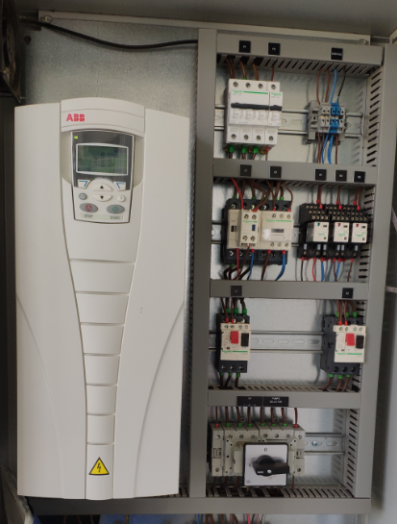
阿菲金安装验收标准——3.1 真空系统安装
3.1.3 真空系统，独立断路保护，接地（说明）
标准
真空泵配有专用短路保护器。不能连接其他负载。
真空泵电源进线接地
真空泵电源出线接地
接地点必须可靠，仅连接在机壳上而没有实际连接地线的此项不合格。

Slide 4
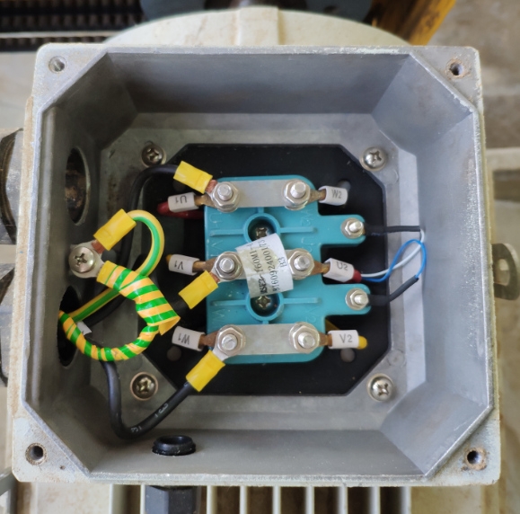
阿菲金安装验收标准——3.1 真空系统安装
3.1.4 真空泵电机是否进行有效接地
标准
供电线路的地线，屏蔽线线都需要进行接地。
接线端必须使用冷压端子进行固定。

Slide 5
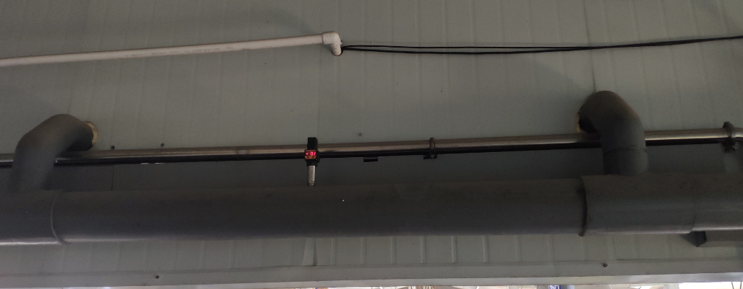
阿菲金安装验收标准——3.1 真空系统安装
3.1.5真空传感器的安装位置 （见图）
标准：
真空传感器的位置需要安装在主真空管路上，同时尽可能地靠近集乳罐。
避免安装在管路弯头和三通附近：距离弯头和三通最少10倍管径距离。

Slide 6
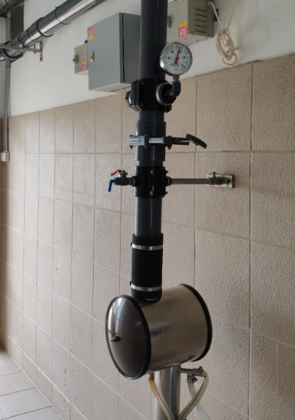
阿菲金安装验收标准——3.1 真空系统安装
3.1.6真空表的安装位置 （见图）
标准：
奶厅真空表的位置尽可能地安装在集乳罐附近，准确监控挤奶真空。同时易于观察。

Slide 7
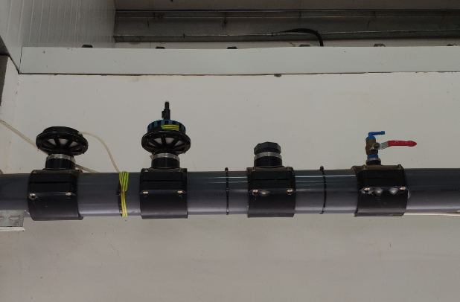
阿菲金安装验收标准——3.1 真空系统安装
3.1.7调压阀的安装位置（见图）
标准：
真空调压阀的位置需要安装在主真空管路上，同时尽可能地靠近集乳罐。
避免安装在管路弯头和三通附近：距离弯头和三通最少10倍管径距离。

Slide 8
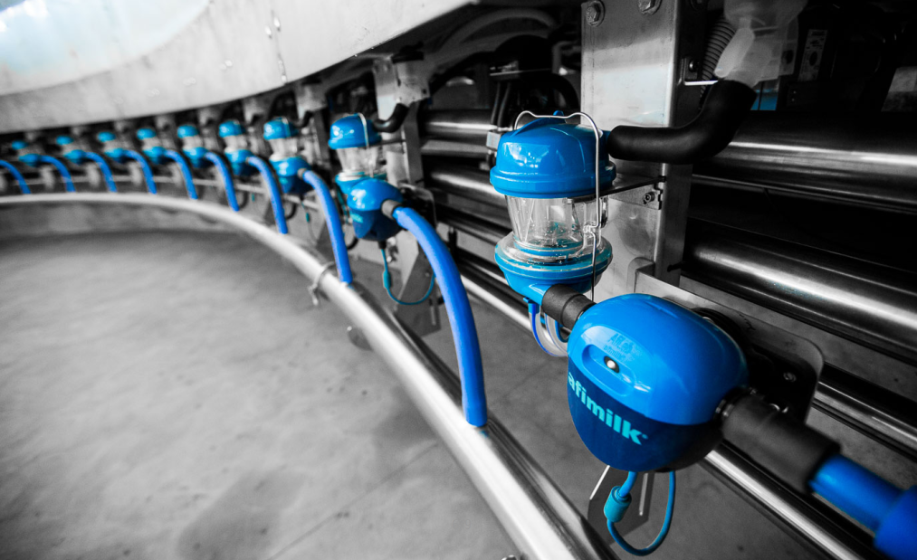
Thanks!
阿菲金微信公众号

